Slide 1
Drupa 2024 tradice a nové trendy papír a celulóza
Miloš Lešikar
Ing. Jiří Hejduk, Ph.D.

Slide 2
Historie veletrhu DRUPA
1914 – veletrh BUGRA (Ausstellung für Buchgeverbe und Graphik
1928 – veletrh PRESSA (Die Internationale Presse-Austellun Köln)
1949 – Zahájil činnost organizační výbor přípravu výstavní akce, která by měla navázat na úspěšné předválečné veletrhy, Německo bylo špičkou polygrafického oboru na světě
1951 – 1. ročník DRUPA (Druck Und Papier)

Slide 3
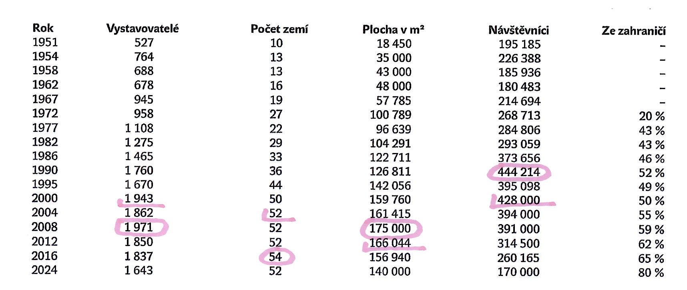
Přehled uplynulých ročníků veletrhu drupa z pohledu statistických dat

Slide 4
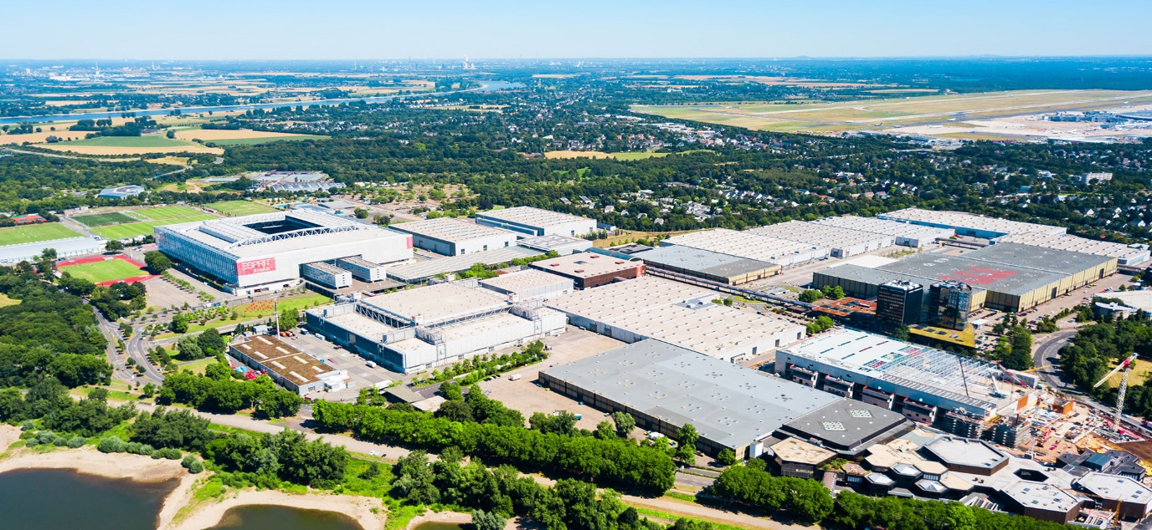
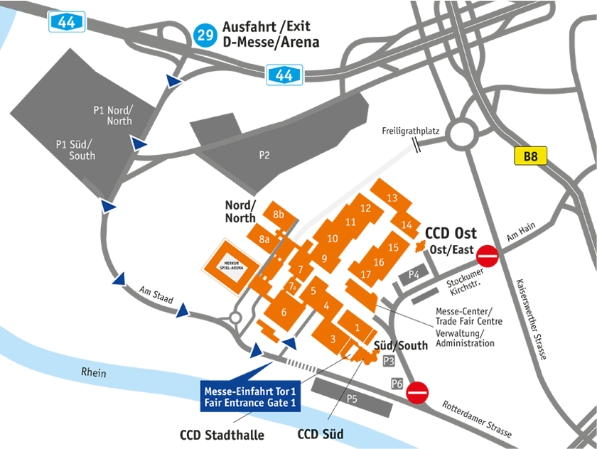
Veletržní areál Messe Düsseldorf

Slide 5
Kompletní přehlídka všech tiskových technologií na veletrhu drupa - tisk z plochy - ofset - tisk z výšky - flexotisk - hlubotisk - sítotisk - digitální tisk - zušlechťovací technologie - kombinované in-line výrobní linky - příprava tisku, barvy - dodavatelé pro všechny technologie tisku - potiskované materiály - obaly

Slide 6
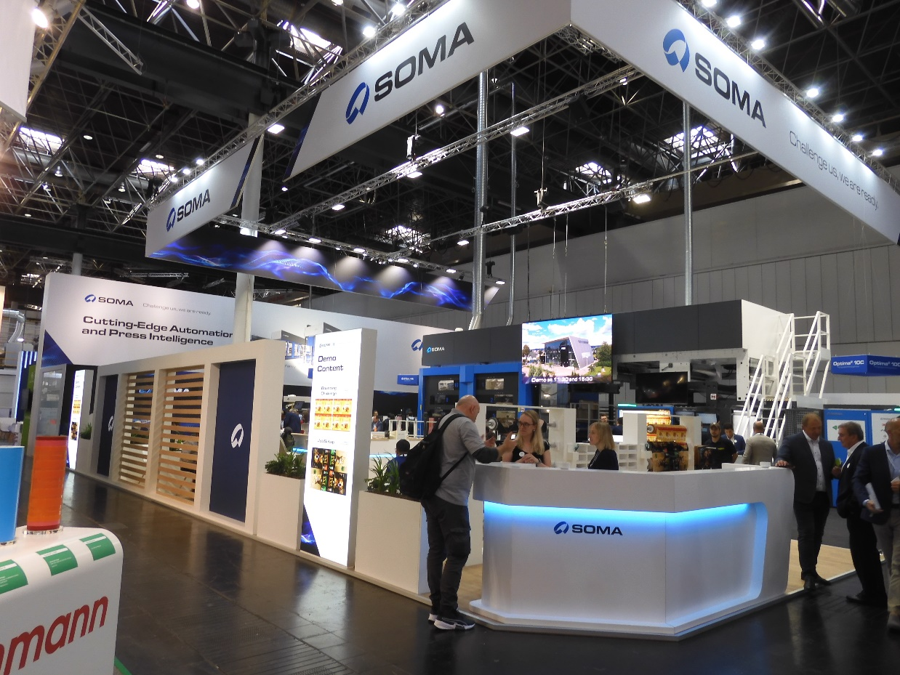
Flexotisk na veletrhu drupa 2025 - stroje s centrálním tiskovým válcem – nejčastěji prezentovaná skupina flexotiskových strojů, určených k potisku materiálu z kotouče na kotouč (papír, plastové fólie, vícevrstvé fólie – lamináty) - Soma - Uteco - Omet - Comexi - Nordmeccanica - Windmöller & Hölscher …..

Slide 7
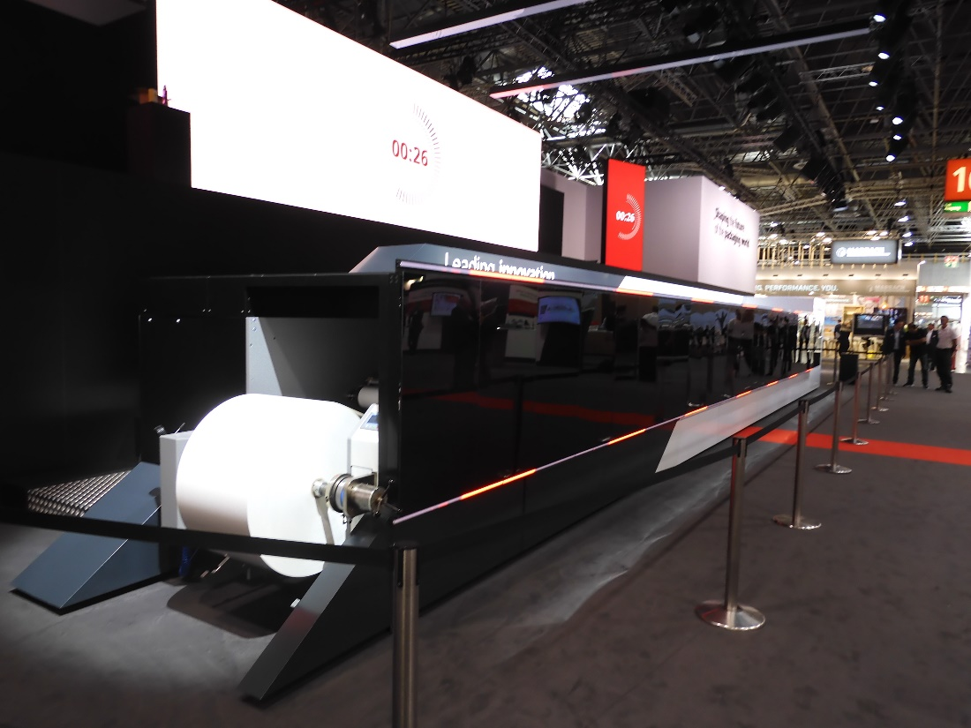
Flexotisk - úzkodráhové (liniové) stroje - (také kombinované s dalšími tiskovými technologiemi = ofset, sítotisk, digitální tisk, zušlechťování) určené především k výrobě samolepicích etiket - archový flexotisk (potisk vlnitých lepenek, nebyl prezentován, pouze ve variantě v kombinaci s výsekem na slotrech)

Slide 8
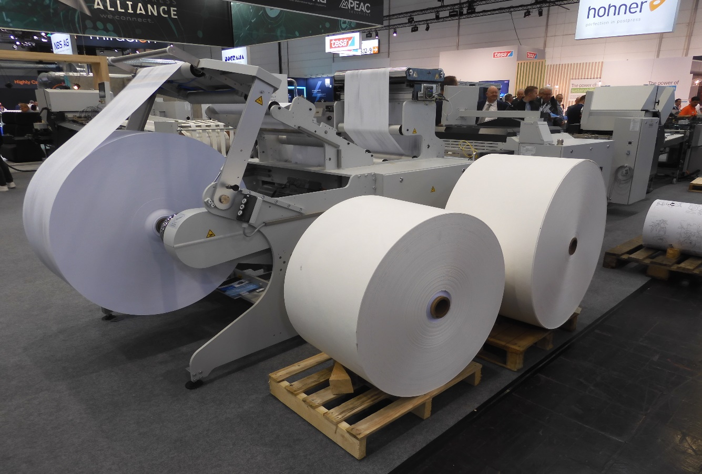
Flexotisk - kombinované výrobní linky – například výrobní zařízení z kotouče na produkci papírových pytlů, odnosných tašek, papírových sáčků, apod. (řada Asijských výrobců)

Slide 9
Digitální tisk
Stroje na produkční digitální tisk na veletrzích drupa již od roku 2000, nástup do praktického uplatnění pomalejší, než byla původní očekávání, především z hlediska celkového objemu potisku
Nejprve na principu elektrografického tisku (tonery)
Prudký rozvoj (kvantitativní i kvalitativní) inkoustového tisku
Speciální varianty digitálního tisku (Indigo, Nanoprinting…)

Slide 10
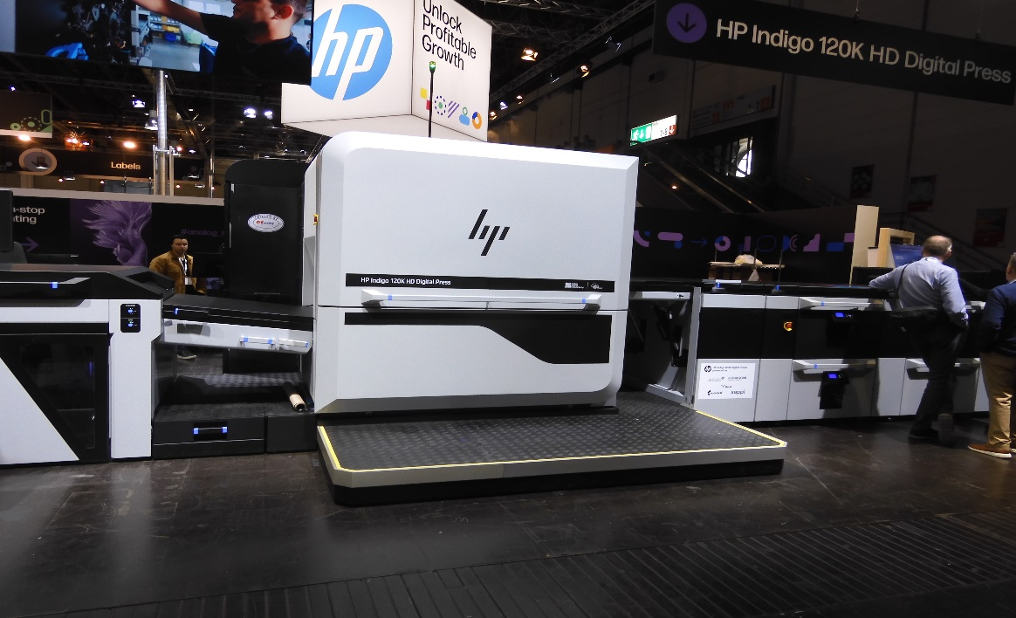
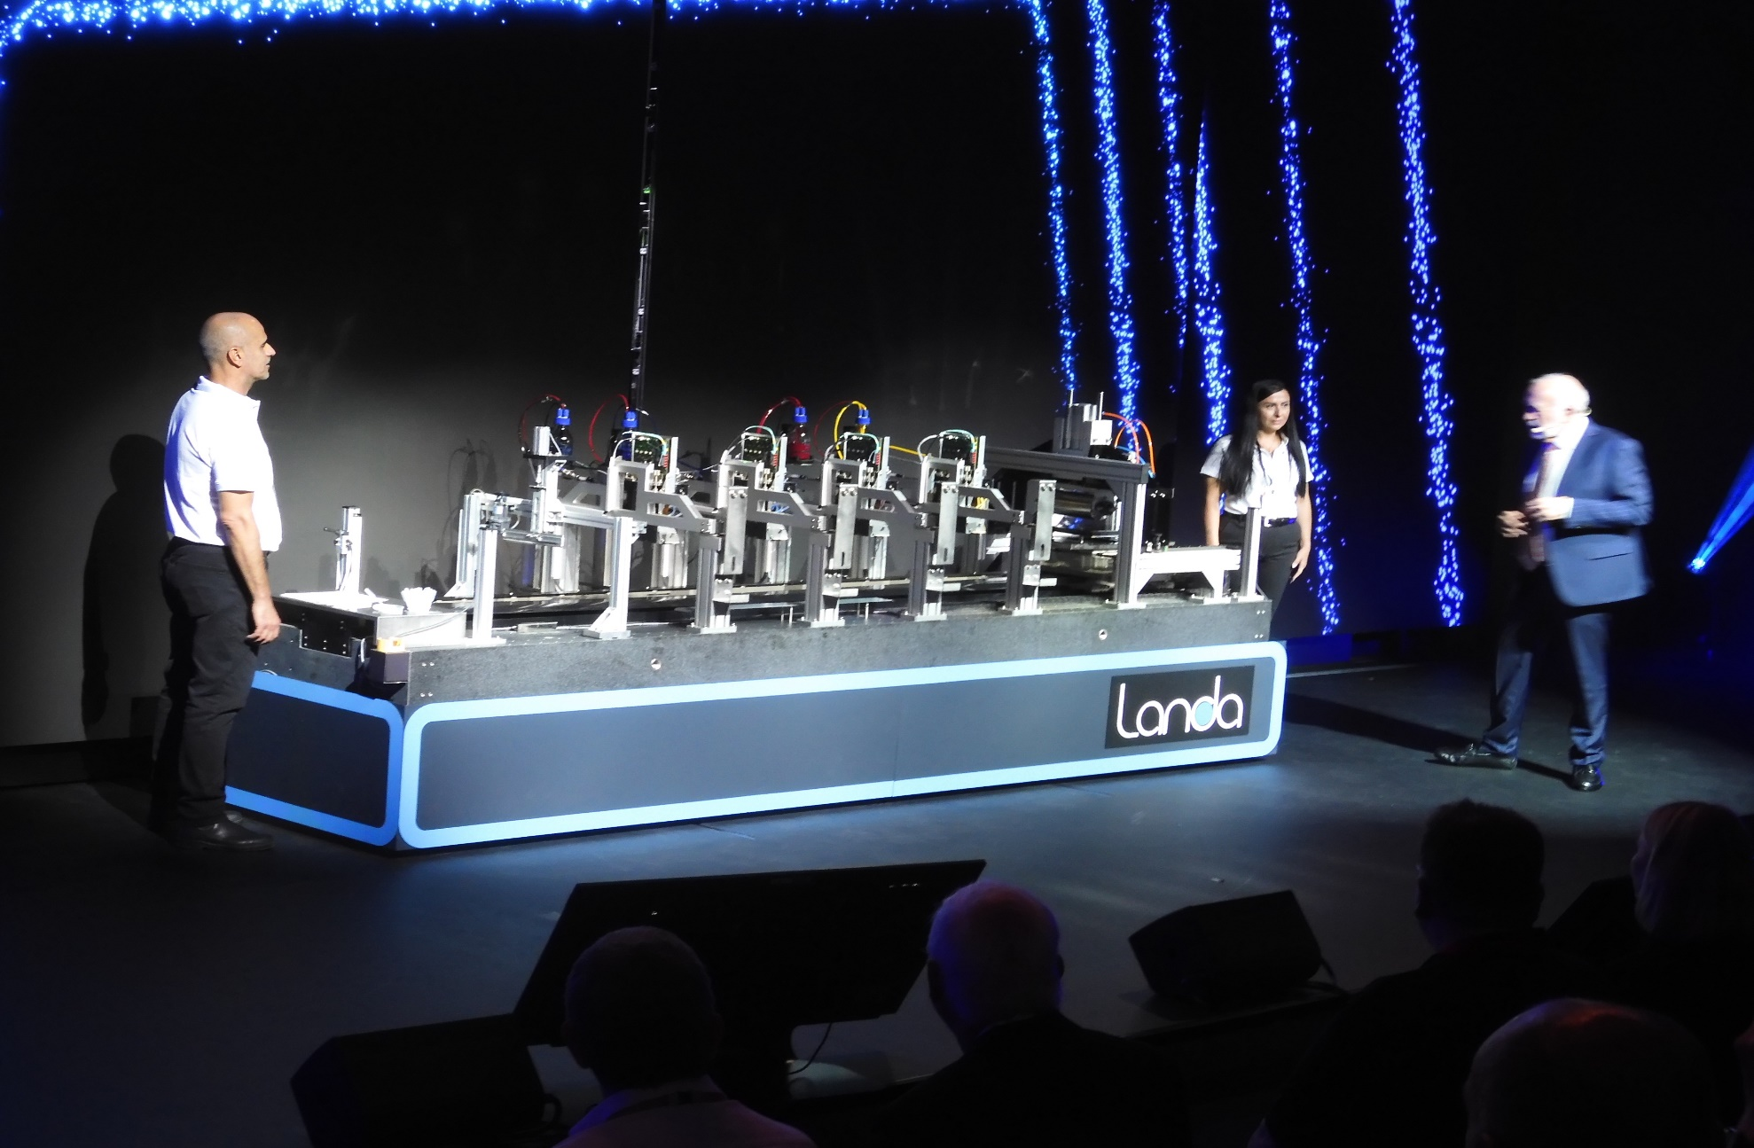
Nanoprinting a Indigo

